Slide 1
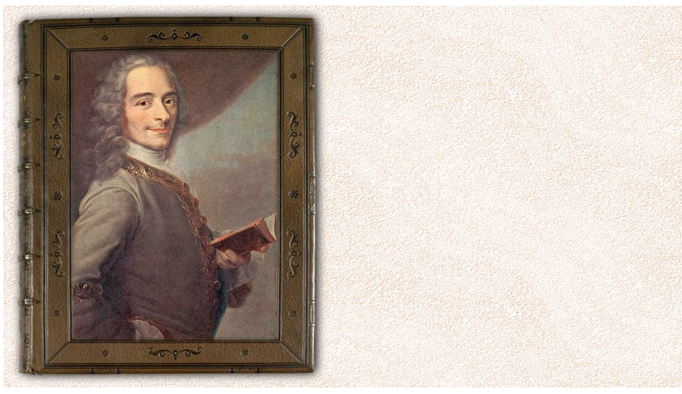
FRANÇOIS MARIE AROUET
VOLTAIRE
1694-1778.
Filósofo y escritor francés.

Slide 2

El que revela el secreto de otros pasa por traidor; el que revela el propio secreto pasa por imbécil.
El secreto de aburrir a la gente consiste en decirlo todo.
Quienes creen que el dinero lo hace todo, terminan haciendo todo por dinero.

Slide 3

Todo les sale bien a las personas de carácter dulce y alegre.
Buscamos la felicidad, pero sin saber dónde, como los borrachos buscan su casa, sabiendo que tienen una.
La ignorancia afirma o niega rotundamente; la ciencia duda.

Slide 4

En el desprecio de la ambición se encuentra uno de los principios esenciales de la felicidad sobre la tierra.
Las lágrimas son el lenguaje silencioso del dolor.
Hay que saber que no existe país sobre la tierra donde el amor no haya convertido a los amantes en poetas.

Slide 5

He decidido hacer lo que me gusta porque es bueno para la salud.
Cualquiera que tenga el poder de hacerte creer idioteces, tiene el poder de hacerte cometer injusticias.
Azar es una palabra vacía de sentido; nada puede existir sin causa.

Slide 6

Una única cosa le he pedido a Dios, una nimiedad: "Oh, Señor haz ridículos a mis enemigos" Y Dios me la concedió.
La religión mal entendida es una fiebre que puede terminar en delirio.
Dios ha hecho al hombre a su imagen y semejanza, pero el hombre también ha procedido así con él.

Slide 7

El hombre se precipita en el error, con más rapidez que los ríos corren hacia el mar.
No siempre podemos agradar, pero siempre podemos tratar de ser agradables.
El trabajo aleja de nosotros tres grandes males: el aburrimiento, el vicio y la necesidad.

Slide 8

Un minuto de felicidad vale más que un año de gloria.
La idiotez es una enfermedad extraordinaria, no es el enfermo el que sufre por ella, sino los demás.
Debe de ser muy grande el placer que proporciona el gobernar, puesto que son tantos los que aspiran a hacerlo.

Slide 9

Una palabra mal colocada estropea el más bello pensamiento.
Una colección de pensamientos debe ser una farmacia donde se encuentra remedio a todos los males.
Pensad por cuenta propia y dejad que los demás disfruten del derecho a hacer lo mismo.

Slide 10

El verdadero valor consiste en saber sufrir.
Lo que llamamos casualidad no es, ni puede ser, sino la causa ignorada de un efecto desconocido.
Los prejuicios son la razón de los tontos.

Slide 11

Decimos una necedad, y a fuerza de repetirla, acabamos creyéndola.
La más temible de las enfermedades del alma, es el furor de dominar.
El agravio es la razón de los que no tienen razón.

Slide 12

Un gran secreto del goce de la vida consiste en abandonar el placer, manteniendo así la posibilidad de volverlo a gozar.
Imágenes: Pinturas de Pierre-Auguste Renoir
Música:
Symphony No 1 - II Adagio - Georges Bizet
Realización general:
Rodrigo Valencia Cardona
Medellín-Colombia

Slide 13



Accede a la sección que desees desde aquí:
Propia Creación
De la Red
Dedicatorias | Fechas Especiales | Graciosos
Historia y Arte | Lugares | Musicales
Naturaleza y Ciencias | Política | Reflexión
Religiosos | Románticos | Salud
Dedicatorias | Fechas Especiales | Graciosos
Historia y Arte | Lugares | Musicales
Naturaleza y Ciencias | Política | Reflexión
Religiosos | Románticos | Salud
Si deseas recibir pps periódicamente en tu correo electrónico subscríbete aquí:

